Slide 1
Сервіси розміщення аудіо та відео файлів в Інтернеті

Slide 2
Повторимо правила поведінки та безпеки в комп’ютерному класі
Вправа «Згоден — не згоден»

Slide 3
Очікувані результати:
Після уроку ви зможете:
наводити приклади сервісів для роботи з відео- й аудіоданими;
створювати власний канал на YouTube;
розміщувати відеофайли на сервісах YouTube, Google Диск;
розміщуват аудіофайли на сервісі SoundCloud;
надавати різний рівень доступу до файлів;
розуміти поняття «авторське право», «сервіси», «подкаст»;
використовувати контент з інтернет-джерел з урахуванням авторських прав.

Slide 4
Сервіси для розміщення відео:
Dailymotion
Vimeo
Відео ukrhomenet
https://www.dailymotion.com/
https://vimeo.com/
https://video.ukrhome.net/
Соціальні мережі

Slide 5
YouTube
YouTube — популярний відеохостинг, що надає послуги розміщення відеоматеріалів.

Slide 6
Google Диск
Google Диск (англ. Google Drive) — сховище даних, яке належить компанії Google Inc., що дозволяє користувачам зберігати свої дані на серверах у хмарі і ділитися ними з іншими користувачами в Інтернеті.

Slide 7
Подкаст
Подкаст (англ. podcast) — цифровий медіа-файл або низка таких файлів, які розповсюджуються інтернетом для відтворення на портативних медіа-програвачах чи персональних комп'ютерах.

Slide 8
Сервіси для розміщення аудіо:
Подкастер
Аристократи
https://podcaster.in.ua/
https://aristocrats.fm/journal/

Slide 9
SoundCloud
SoundCloud — онлайн-платформа та веб-сайт для розповсюдження оцифрованої звукової інформації володіючи функціями соціальної мережі та однойменної організації.

Slide 10
Авторські права
Авторські права — це набір суб'єктивних виключних прав, які дозволяють авторам літературних, мистецьких та наукових творів отримати соціальні блага від результатів своєї творчої діяльності.

Slide 11
ПРАЦЮЄМО З КОМП’ЮТЕРОМ:

Slide 12
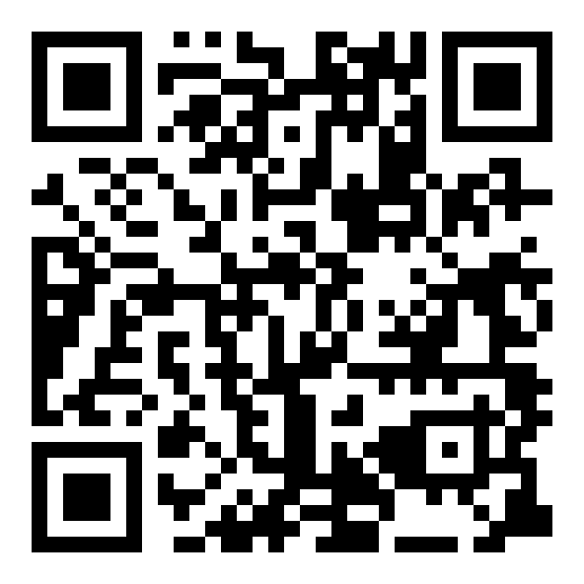
Повторюємо:
Виконати інтерактивну вправу online-сервісу LearningApps за посиланням

Slide 13
Релаксація:
мені було незрозуміло…;
у мене виникли такі запитання…;
я не впорався з такими завданням…;
мені сподобалось і я буду використовувати…

Slide 14
Домашнє завдання
Опрацювати § 5.3
Підготуватися до практичної роботи №7
Завдання для творчих учнів:
Зняти, змонтувати та опублікувати навчальне відео в TikTok

